Slide 1



Proceso de transición del familiar a cuidador de la persona con depresión
Maria de Fátima Marques
Prof. Doutor Manuel Lopes

Slide 2

18,4 millones de europeos
sufren de depresión
(EAAD,2012)
el problema…
grandes implicaciones sociales
PPortugal
deteriora la cualidad de vidas de los pacientes
depresión
7,9% de la populación tiene perturbaciones depresivas
(Caldas de Almeida, 2010)
grave problema de salud pública
es el país europeo con mayor tasa de depresión y el segundo mayor del mundo
(Vicepresidente SPPSM, 2011)
trastorno del
estado de humor (CIE10)
Maria de Fátima Marques

Slide 3

el problema…
el internamiento en unidades de salud es un recurso de última línea
los familiares
familia
transición (Zagonel, 1999)
deben ser vistos como aliados preciosos en la prestación de cuidados
depresión
procesos dinámicos de movimiento y cambio que caracterizan el ciclo de vida de la persona
tienen que mudar su comportamiento
se espera que ellos pasen à la condición de cuidadores
pasaje de una fase, condición o estado a otro
(Chick & Meleis, 1986)
nuevo rol como cuidadores
Maria de Fátima Marques

Slide 4
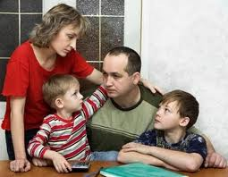
¿ como es que el miembro de la familia se convierte en cuidador de su familiar con depresión?
objetivos
- caracterizar la depresión en la perspectiva del familiar y del paciente
- identificar las reacciones que el familiar desarrolla en la relación con el paciente;
describir las estrategias utilizadas por el familiar para cuidar del paciente con depresión.
Maria de Fátima Marques

Slide 5
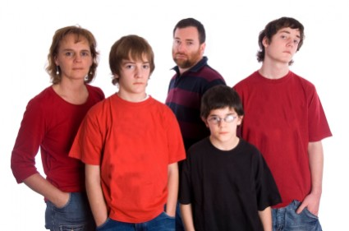
diseño de naturaleza cualitativa y inductiva
- dos polos de las consultas externas del Departamento de Psiquiatría y Salud Mental – Hospital de Évora, Portugal
- en dos ciudades diferentes
- febrero a julio 2009
selección de participantes por
muestra no probabilística intencional
8 pacientes 8 familias
20 participantes
Maria de Fátima Marques

Slide 6
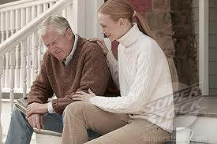
criterios de inclusión en el estudio
vivir con familiares en su casa
adulto y/o anciano con diagnóstico clínico de reacción depresiva breve o prolongada (CIE-9)
tener la capacidad cognitiva que permite la recogida de información
participación voluntaria del paciente y su familia en el estudio
Maria de Fátima Marques

Slide 7
teoría
fundamentada
20 participantes
8 familias
registros médicos de consulta
para obtener
el diagnóstico médico
entrevistas narrativas
semi-estructuradas
entrevistas grabadas en
grabadora de audio
y transcritas por mí
la recolección de datos
entrevistas en los hogares
Maria de Fátima Marques

Slide 8
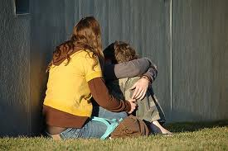
resultados – codificación axial
inicio
es identificado por el familiar y por el paciente
causas
sólo se identifican por el paciente
1ª- narrativa
de la enfermedad
manifestaciones
paciente
señales somáticas, pérdida de la voluntad, tristeza, miedo y aislamiento
familiar
comportamientos agresivos, aislamiento, desinversión y pasividad
Maria de Fátima Marques

Slide 9
resultados – codificación axial
1ª- narrativa
de la enfermedad
características de la depresión
familiar
es algo malo porque destruye las relaciones familiares
y manipuladora porque es una manera de obtener lo que el paciente quiere.
paciente
es una enfermedad de la cabeza, que no se ve, es inconstante y cambia a la persona.
Maria de Fátima Marques

Slide 10

resultados – codificación axial
escape
*está menos tiempo en el hogar para evitar discusiones;
*aumenta el consumo de alcohol como vía de escape
indiferencia
*ignora los comportamientos y actitudes del paciente para no estar en desacuerdo con él
2ª-estrategias
de cuidado
del
familiar
conflicto
*exige que el paciente haga actividades y por eso casi nunca participa en las tareas domésticas;
*culpa el paciente por la inestabilidad familiar para ayudar-le a tener conciencia de su comportamiento
chantaje
*niega participar en actividades sociales si el paciente no lo acompaña (voy a ir si vas)
ninguna participación
*no participa en las consultas médicas para que el paciente se sienta más cómodo y para no perturbar
Maria de Fátima Marques

Slide 11
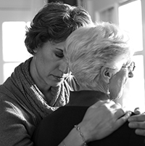
discusión…
De alguna manera los familiares cambian, para atender a las necesidades del paciente y el papel de cuidador se construye cada día en la interacción entre las personas que cohabitan
El cuidado adquiere características particulares de contenidos inadecuados a la situación de salud.
Todo lo que el familiar hace, tiene la intención de ayudar el paciente a mejorar y superar su depresión a través de un modo diferente de cuidado, pero las estrategias utilizadas conducen el paciente a un mayor aislamiento.
El paciente se siente incomprendido, mal aceptado e no cuidado.
Maria de Fátima Marques

Slide 12

discusión…
Algunas veces el familiar tiene un sentimiento de culpa, no como consecuencia de haber hecho algo malo, sino por haber tenido un comportamiento más duro con el paciente y no saber si esto es correcto.
Vive sentimientos de inadecuación frente a una nueva situación
Este hecho parece sugerir que la experiencia de la transición a cuidador: resulta en malestar subjetivo,
un comportamiento inadecuado,
un malestar de las relaciones interpersonales
Maria de Fátima Marques

Slide 13
discusión…
Los familiares viven la transición a cuidadores con mucha inestabilidad, porque no saben si lo están haciendo bien.
La transición es un concepto central y se encuentra dentro del dominio del conocimiento en enfermería (Meleis, 2007).
Si las enfermeras supieran cómo los familiares se enfrentan a la depresión de su familiar y las estrategias que utilizan, pudran planificar intervenciones adecuadas para que la transición se haga con estabilidad.
Para tal, es importante que las enfermeras presten atención a estas familias y hagan su seguimiento
así, los cuidadores pueden recibir orientaciones y apoyo, para que la transición se haga armoniosamente y la relación entre familiar y paciente se mejore.
Maria de Fátima Marques

Slide 14
Proceso de transición del familiar a cuidador de la persona con depresión
GRACIAS !

